Slide 1
Робота з екології на тему: «Колонізація космосу»
Роботу виконала:
учениця 11-А класу
ЗОСШ №256 м. Києва
Лавриненко І. О.
Керівник роботи:
Рудящий М. І.

Slide 2
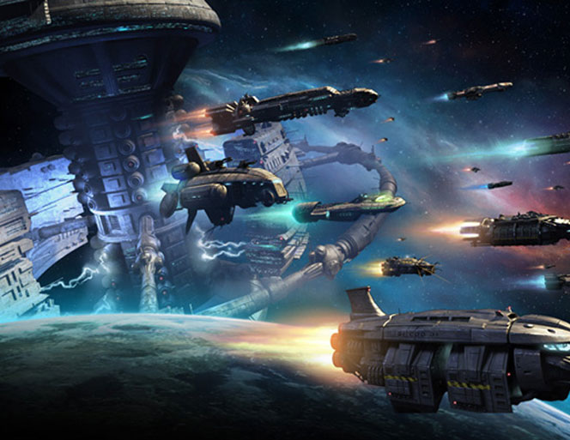

Slide 3
Колонізація космосу — гіпотетичне створення
автономних людських поселень поза Землею.
Дослідники цієї проблеми вважають, що на Місяці
і найближчих до Землі планетах достатньо ресурсів для створення такого поселення. Сонячна енергія там наявна у значних обсягах. Досягнень сучасної науки цілком достатньо для початку колонізації, але необхідно чимало інженерної роботи.
Засоби:
Життєзабезпечення:
Для постійного перебування людини поза Землею поселення має підтримувати параметри навколишнього середовища в придатних для життя межах, тобто створювати так званий гомеостаз. Також у ньому має існувати безліч видів тварин, мікроорганізмів і рослин.
Може бути кілька видів взаємодії між позаземним навколишнім середовищем і середовищем людського поселення:
Людське поселення повністю ізольоване від навколишнього середовища (штучна біосфера).
Зміна навколишнього середовища до стану, придатного для життя земних організмів (терраформування).
Зміна земних організмів і пристосування їх до нового середовища.
Також можливі комбінації перерахованих варіантів. Але не можна забувати і про гравітацію, оскільки при відсутності земного тяжіння тіло людини дуже швидко зношується (переважно дуже швидко атрофуються м'язи, органи і серцева тканина — серцевий м'яз)

Slide 4
Самозабезпечення:
Самозабезпечення — необов'язковий атрибут позаземного поселення, але воно може бути кінцевою метою колонізації космосу, тому що дозволить значно прискорити зростання колонії і набагато зменшить її залежність від Землі. Проміжними етапами можуть бути колонії, які вимагають тільки інформації з Землі (наукової, інженерної тощо) і колонії, які вимагають періодичних постачань з Землі деяких видів продукції (електроніки, медикаментів тощо).
Створення самозабезпечуваних колоній може в перспективі призвести до появи незалежних / ворожих Землі колоній.
Чисельність населення:
У 2002 році антрополог Джон Мур припустив, що поселення чисельністю 150–200 осіб зможе нормально існувати 6-8 поколінь (близько 200 років).
Розташування колонії:
Найкраще розташування колонії є одним з основних предметів суперечки прихильників космічної колонізації.
Колонії можуть розташовуватися в таких місцях:
Планета, екзопланета, супутник планети або астероїд;
Орбіта навколо Землі, Сонця або іншого космічного тіла;
Точка Лагранжа. (Точки Лагранжа - (менш відомі як точки лібрації (від лат. libro — коливання або стаціонарні точки)) — 5 точок в орбітальній конфігурації, де тіло з незначною масою, що зазнає тільки гравітаційного впливу двох взаємопов'язаних масивних тіл, буде перебувати у незмінній позиції щодо них. Локальний розв'язок задачі трьох тіл.)

Slide 5
Планети, супутники і астероїди.
Марс. Марс розглядається одним з найбільш ймовірних кандидатів як місце першого позаземного поселення. Його загальна площа приблизно дорівнює площі земного суходолу. На Марсі є запаси води, а також присутній вуглець (у вигляді двоокису вуглецю в атмосфері). Ймовірно, Марс піддавався тим самим геологічним і гідрологічним процесам що і Земля, і може містити запаси мінеральних руд (хоча це не доведено). Наявного обладнання було б достатньо, щоб отримувати необхідні для життя ресурси (воду, кисень тощо) з марсіанського ґрунту та атмосфери.
Атмосфера Марса досить тонка (всього 800 Па, або близько 0,8% земного тиску на рівні моря), а клімат холодніше. Сила тяжіння на Марсі становить близько третини земної. Обговорюється можливість терраформування Марса щоб зробити всю або частину його поверхні придатною для життя.
Венера.
Привабливість освоєння:
Венера — сестра-близнюк нашої планети: діаметр Венери 12104 км (95 % діаметра Землі), маса 4,87×1024 кг (81,5 % маси Землі), прискорення сили ваги 8,9 м/с² (91 % земної сили ваги). Венера є найближчою до нас планетою сонячної системи. На Венеру потрапляє багато сонячної енергії, яку потенційно можна використовувати для тераформування (зміна кліматичних умов планети, супутника чи іншого космічного тіла для приведення атмосфери, температури та екологічних умов до стану, придатного для проживання земних рослин і тварин. Сьогодні ця задача становить лише теоретичний інтерес, але в майбутньому може розвинутися і на практиці.).
Труднощі освоєння й тераформування:
На Венері дуже спекотно — середня температура на поверхні +467 °C (спекотніше, ніж на Меркурії). Тиск на поверхні Венери 93 атмосфери. Атмосфера Венери складається на 97 % з CO₂. На Венері практично немає води, тому її необхідно доставляти туди штучним способом. Наприклад, з комет або астероїдів, або знайти спосіб синтезу води (наприклад, з атмосферного CO₂ і водню).
Венера обертається у зворотний бік у порівнянні із Землею й іншими планетами Сонячної системи, нахил осі обертання до площини орбіти становить 178°. Через таку незвичайну комбінацію напрямків і періодів обертання й обігу навколо Сонця зміна дня й ночі на Венері відбувається за 117 земних діб, тому день і ніч тривають по 58,5 діб.

Slide 6
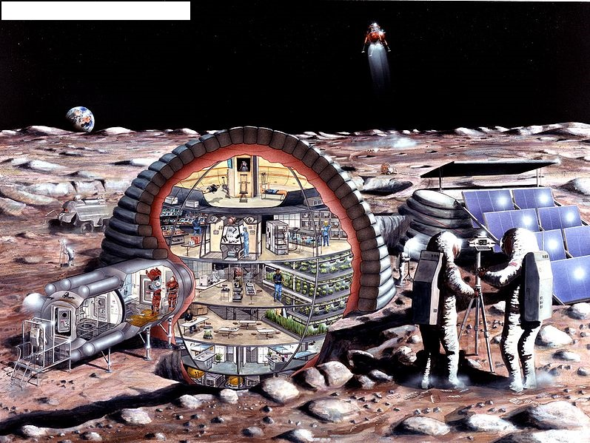
Зображення колонізації Місяця

Slide 7
Екзопланета.
Перевагою колонізації екзопланети є можливість вибрати поверхню з близькими кліматичними характеристиками до Землі, у так званій зоні придатній для життя. Це дозволить створювати колонію без штучного гомеостазу.
Недоліком є колосальна відстань до відомих нині екзопланет з близькими до Землі характеристиками.
Астероїди.
Перевага невеликих астероїдів в тому, що вони можуть кілька разів за десятиліття проходити досить близько від Землі. В інтервалах між цими проходами астероїд може віддалятися на 350 млн км від Сонця (афелій) і до 500 млн км від Землі.
Але у дрібних астероїдів є і недоліки. По-перше, це дуже маленька гравітація, а по-друге, завжди буде небезпека зіткнення астероїда з яким-небудь масивним небесним тілом.
Супутники Юпітера.
Три супутника Юпітера — Європа, Ганімед і Каллісто — є основними кандидатами для колонізації космосу в межах Сонячної системи поряд з Марсом, Венерою, Місяцем,Меркурієм і поясом астероїдів.
Європа. Основна складність у колонізації Європи полягає сильному радіаційному поясі Юпітера. Людина без скафандра на поверхні Європи отримала б смертельну дозу радіації менше ніж за 10 хв. Вважається, що під льодовою поверхнею супутника існує океан. Життя в ньому може бути більш захищене від радіації.
Ганімед — найбільший супутник у Сонячній системі і, крім того, єдиний супутник Юпітера, який має магнітосферу, яка захистить колонізаторів від згубної дії радіації.
Каллісто. За оцінками НАСА, Каллісто може стати першим колонізованим супутником Юпітера. Каллісто геологічно дуже стабільний і знаходиться поза зоною дії радіаційного поясу Юпітера. Цей супутник може стати центром подальших досліджень околиць Юпітера, зокрема, Європи.
Орбітальні колонії.
Орбітальні колонії — конструкції, які по суті є збільшеними в розмірах і удосконаленими орбітальними станціям.

Slide 8
Космічне поселення
Космічне поселення - космічна станція призначена для постійного проживання, а не в якості простої лабораторії або іншого подібного об'єкта. Жодного космічного поселення досі не побудовано, однак існує велика кількість проектів різного ступеня реалістичності, створених інженерами та письменниками-фантастами.
Необхідність великих об'єктів на орбітах планет не викликає сумнівів. Природно, що вони повинні виконувати різні функції і, відповідно, мати різні види і розміри.
Проблеми:
Космічному поселенню необхідно вирішити ряд проблем для підтримки нормального життя людей:
Початкові капітальні витрати
Внутрішні системи життєзабезпечення
Створення штучної сили тяжіння
Захист від ворожих зовнішніх умов:
Від радіації
Забезпечення тепла
Від сторонніх об'єктів
Транспорт і маневрування
Орбітальна підтримка станції
Мобільність самої станції
Психологічні проблеми
Фізіологічні проблеми

Slide 9
Стенфордський тор
Стенфордський тор — проект космічного поселення (великий космічної станції, т. зв. «Просторового середовища») у формі тора (бублика), здатного вмістити від 10 до 140 тис. постійно проживаючих людей.
Стенфордський тор було запропоновано протягом літа 1975 НАСА студентами Стенфордського університету з метою осмислити проект майбутніх космічних колоній. Пізніше Джерард О'Ніл представив свій Острів Один або Сферу Бернала, як альтернативу тору. «Стенфордський тор», тільки у більш детальній версії, що являє собою концепцію кільцеподібної обертової космічної станції, був представлений Вернером фон Брауном (або Вернеру фон Брауну) .
Він являє собою тор діаметром близько 1,8 кілометра (для проживання 10 000 чоловік, як описувалося в роботі 1975 року) і обертається навколо своєї осі (1 оберт на хвилину), створюючи штучну гравітацію в 0 , 9 — 1 g у внутрішній частині зовнішнього кільця за рахунок відцентрової сили.
Сонячне світло надходить всередину через систему дзеркал. Кільце з'єднується з маточиною через «спиці», що є коридорами для руху людей і вантажів з осі і назад. Нарешті, маточина на обертовій осі станції відчуває найменшу штучну гравітацію і найкраще підходить для стикувального вузла для прийому космічних кораблів. Невагомість створюється в нерухомому модулі, пристикованому до осі станції.
Внутрішній простір тора є житловим, воно досить велике для створення штучної екосистеми, природного оточення і всередині подібно довгою вузькою льодовикової долині, чиї кінці, в кінцевому рахунку, вигинаються вгору, щоб сформувати коло. Населення живе тут в умовах, подібних густонаселеному передмісті, причому, всередині кільця є відділення для заняття сільським господарством і житлова частина.

Slide 10
Вигляд Стенфордського тора
Зовнішній вигляд стенфордського тора. Центр підстави — нерухоме сонячне дзеркало, яке відбиває сонячне світло на обертове кільце з вторинних дзеркал навколо центру
Зовнішній вигляд Стенфордського тора в частковому розрізі.

Slide 11
Сфера Бернала
Сфера Бернала - це тип орбітальної станції і космічного поселення, під назвою «просторова середа», призначена для постійного проживання людей, вперше була розроблена в 1929 у Джоном Десм здатну вмістити ондом Берналом. Оригінальний проект Бернала являв собою сферу діаметром 1,6 км (1миля), 20 - 30 тис. чоловік і наповнену повітрям.
Острів I
У серії проектних робіт, розглянутих у 1975 і 1976 роках Стенфордським університетом, з метою вивчення проектів майбутніх космічних колоній, Джерард Кітчен О'Нейл запропонував Острів Один, модифіковану Сферу Бернала, діаметром всього лише 500 метрів і оберертом зі швидкістю 1,9 обороту в хвилину, виробляючи подібну земній штучну гравітацію в районі екватора сфери. У результаті внутрішній ландшафт сфери походив би на велику долину, що проходить по екватору сфери. Острів Один буде забезпечувати життя і відпочинок космічному населенню, в середньому, тисячі чоловік зі спеціальним відділенням, призначеним для заняття сільським господарством. Сонячне світло проникало б в середину сфери через мережу зовнішніх дзеркал і прямувало через велике вікно на полюсі сфери. Форма сфери була визнана оптимальною для стримування внутрішнього тиску і відбиття сонячної радіації.
Острів II
О'Нейл придумав і наступне покоління даних космічних станцій як поліпшену версію Острова Один. Острів Два буде приблизно 1800 метрів в діаметрі, сприятлива для життя екваторіальна окружність складе 6,5 кілометрів (4 милі). При таких розмірах це середовище може бути комфортабельним будинком приблизно для 140 000 чоловік. Розміри були продиктовані економікою: середовище повинне було бути досить невеликим, щоб знизити транспортні витрати і час на рух, і досить велике, щоб ефективно утримувати необхідну промислову базу.
Острів III – два циліндри, що обертаються в протилежнх напрямках, кожен 5 миль ( 8 км) в діаметрі , і можуть становити до 20 миль ( 32 км) в довжину. Кожен циліндр має шість рівних ділянок смуг по довжині циліндра ; три вікна , три « країни». Більше того , зовнішні сільськогосподарські кільця , 10 миль ( 16 км) радіусом , обертаються з різними швидкостями з метою ведення різних видів сільського господарства. Промисловий блок розташований в середині ( позаду блоку супутникових антен) , де мінімальна гравітація або повна невагомість сприяє проведенню деяких операцій для виробництва ряду матеріалів.

Slide 12
Вигляд сфери Бернала
Зовнішній вигляд сфери Бернала.
Внутрішня частина сфери - вид через світлове вікно сфери.

